Slide 1
Make a schedule Without Calling (MWC)
2314 장지수 2318 최의빈

Slide 2
목적
학생들의 스케줄을 전체적으로 확인 및 조회하면서 학부모와의 전화 상담 없이 스케줄을 짤 수 있다.
사용자와 특성
사용자 | 시간이나 일정에 영향을 많이 받는 선생님 (ex. 방과 후 선생님, 학원 선생님, 학부모)
특성 | 일반적으로 선생님이 각 학부모에게 주소를 알려주었을 때 학부모들은 개인 pc나, 태블릿, 휴대폰 등 접속할 수 있는 환경이 다양하다.

Slide 3
기대효과
학부모들이 자신의 아이의 스케줄을 작성할 수 있고, 그러한 스케줄 정보들을 골라 서 비교할 수 있다.
사용자 즉(선생님)이 자신의 스케줄 또한 작성하여 확인할 수 있다.

Slide 4
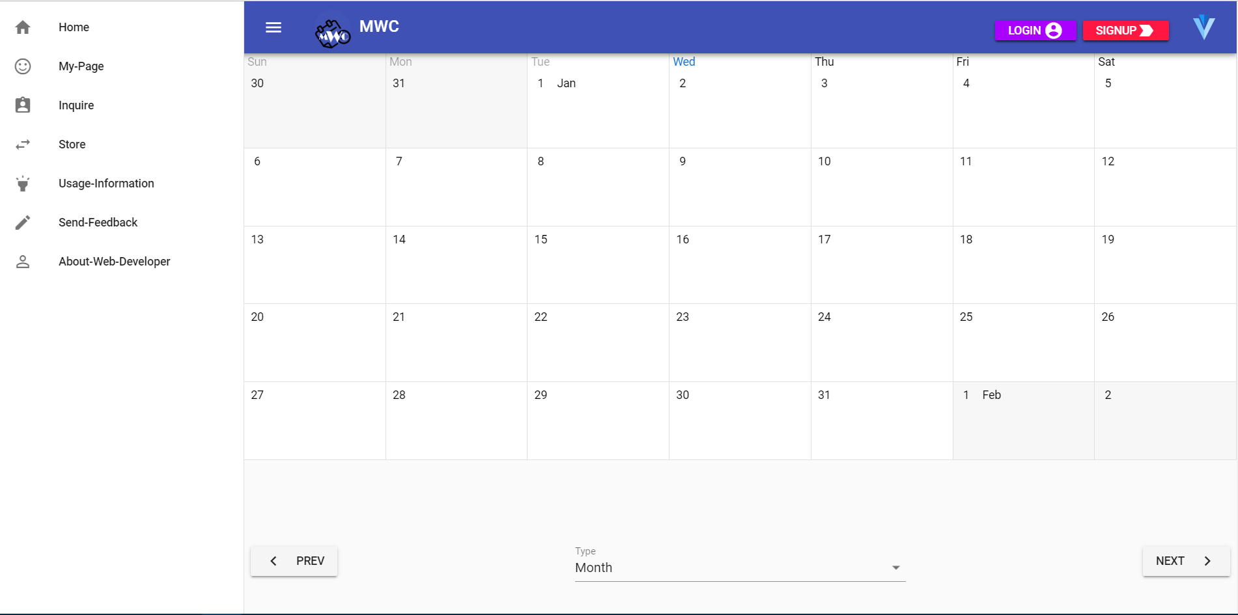

Slide 8
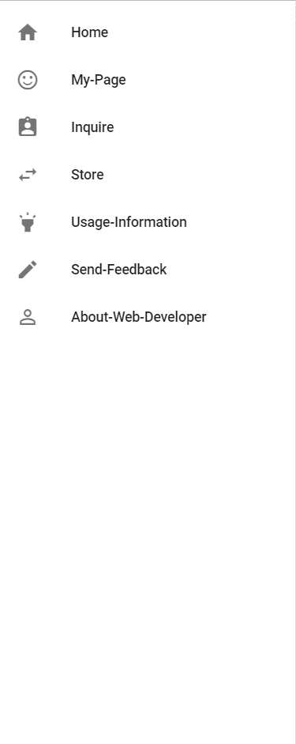
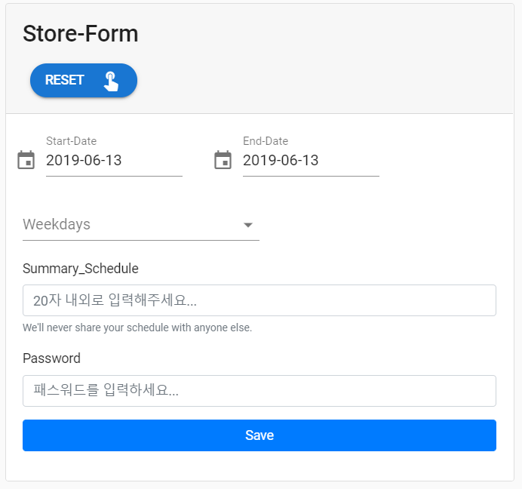
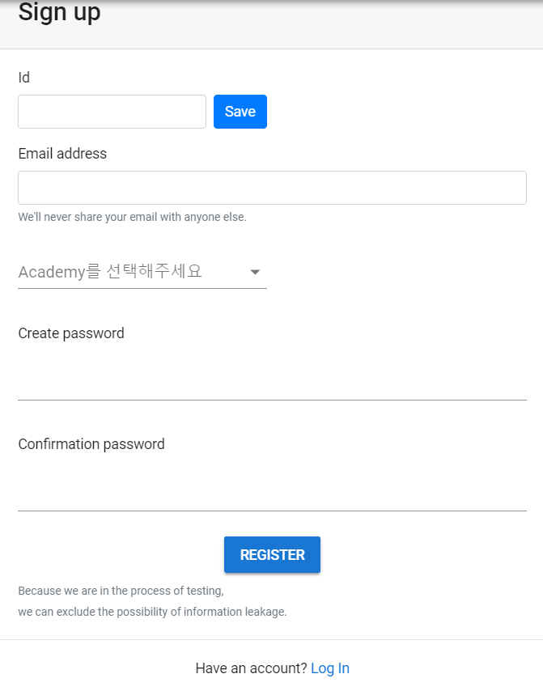
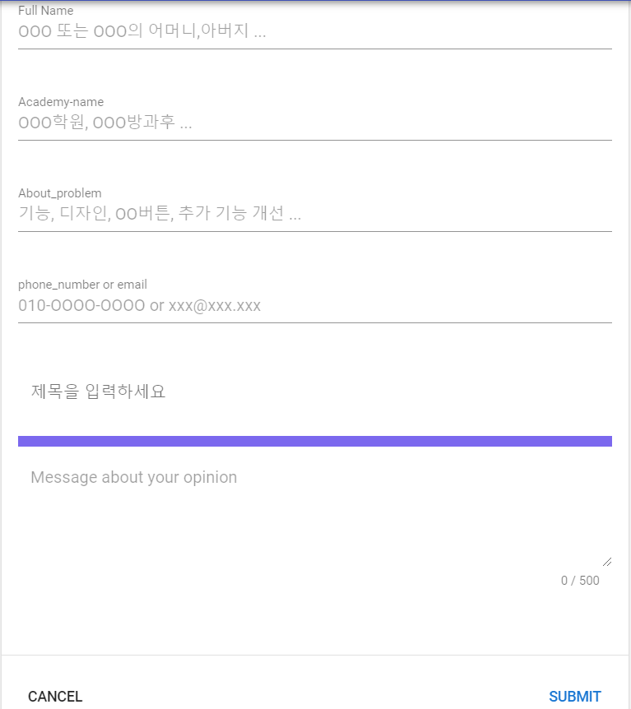
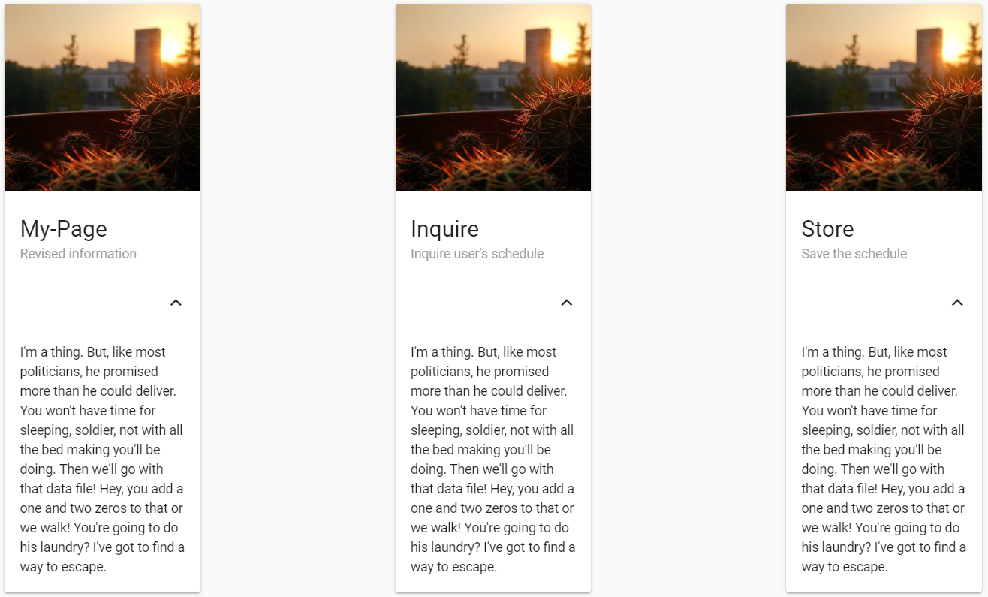
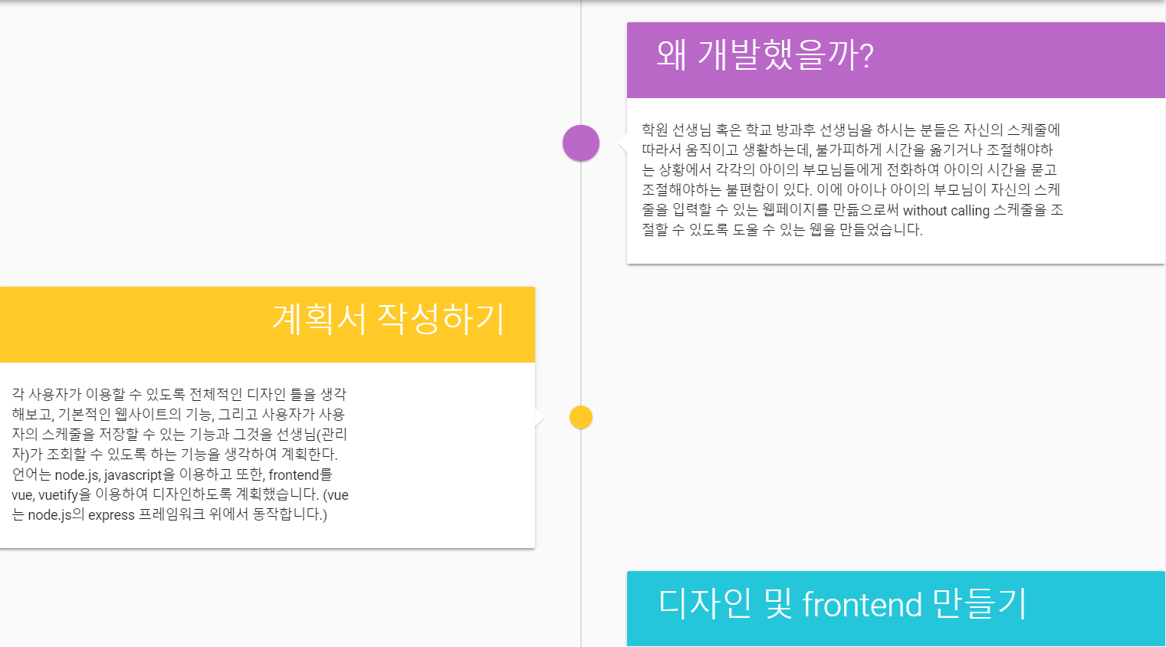
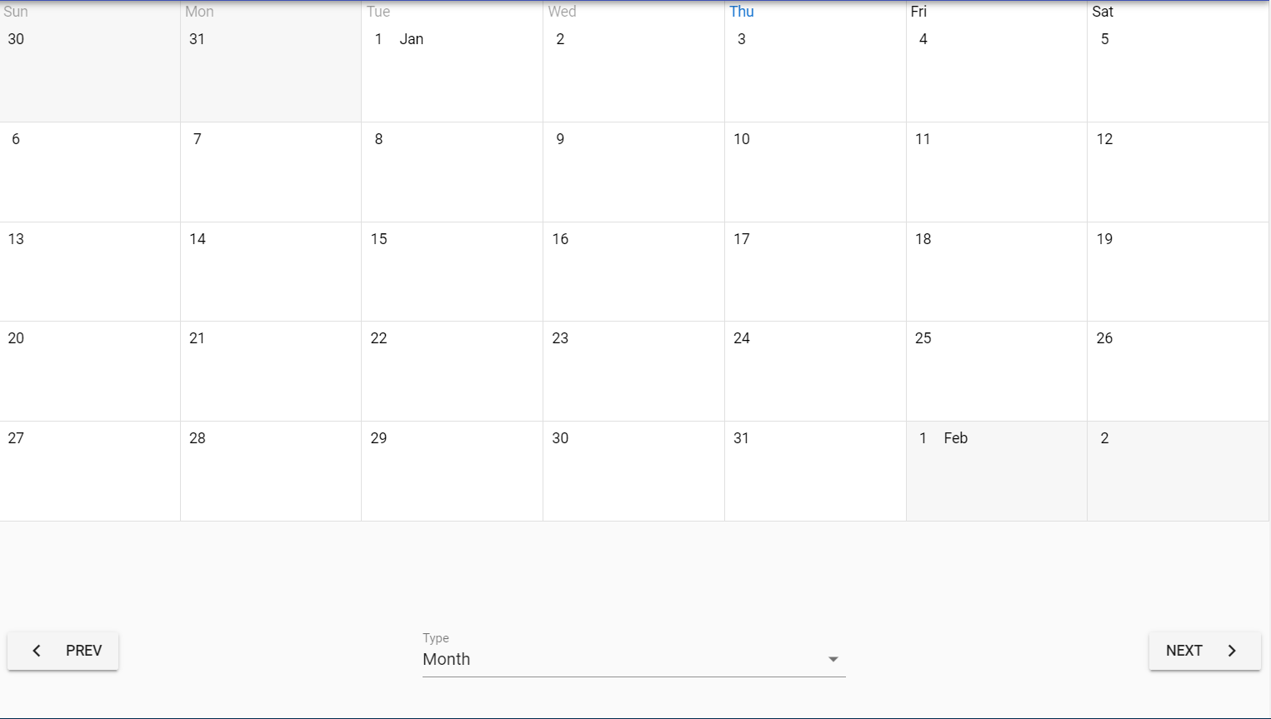
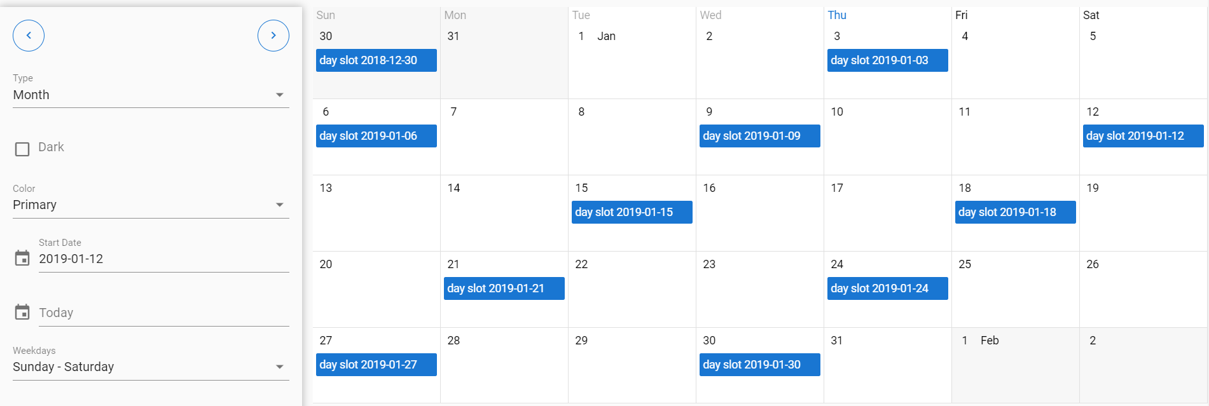
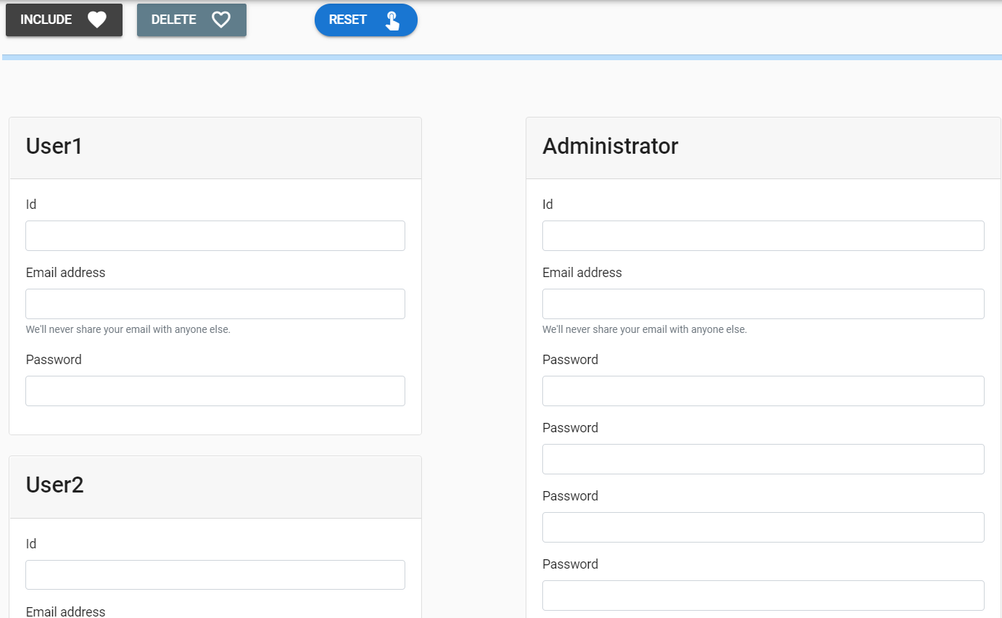
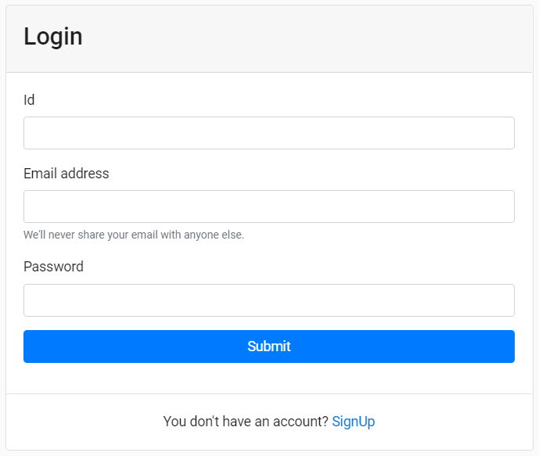
메뉴
저장
상단바
정보
달력
피드백
로그인
개발순서
회원가입
마이 페이지
조회

Slide 9
메뉴
저장
상단바
정보
달력
피드백
로그인
개발순서
회원가입
마이 페이지
조회

Slide 10
메뉴
저장
상단바
정보
달력
피드백
로그인
개발순서
회원가입
마이 페이지
조회

Slide 11
메뉴
저장
상단바
정보
달력
피드백
로그인
개발순서
회원가입
마이 페이지
조회

Slide 12
메뉴
저장
상단바
정보
달력
피드백
로그인
개발순서
회원가입
마이 페이지
조회

Slide 13
메뉴
저장
상단바
정보
달력
피드백
로그인
개발순서
회원가입
마이 페이지
조회

Slide 14
메뉴
저장
상단바
정보
달력
피드백
로그인
개발순서
회원가입
마이 페이지
조회

Slide 15
메뉴
저장
상단바
정보
달력
피드백
로그인
개발순서
회원가입
마이 페이지
조회

Slide 16
메뉴
저장
상단바
정보
달력
피드백
로그인
개발순서
회원가입
마이 페이지
조회

Slide 17
메뉴
저장
상단바
정보
달력
피드백
로그인
개발순서
회원가입
마이 페이지
조회

Slide 18
메뉴
저장
상단바
정보
달력
피드백
로그인
개발순서
회원가입
마이 페이지
조회

Slide 19
★ 느낀점
이걸 사용하면 선생님들이 편할 거 같다는 것을 느꼈다.
코딩을 하다 보면 안 되는 것들도 많다는 것을 다시 한 번 느꼈다.
너무 힘들었다.

Slide 20
감사합니다.

